Slide 1
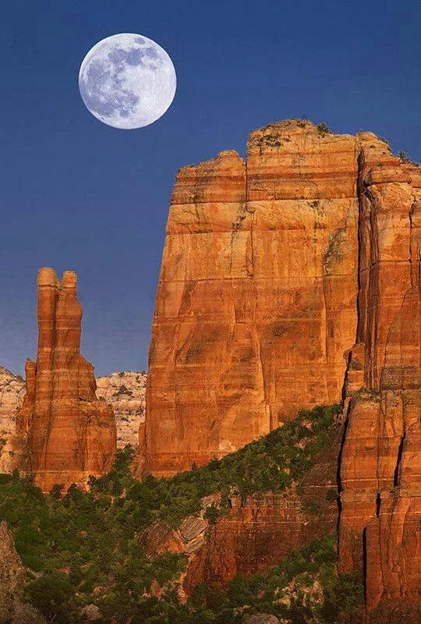



Flores
del
Desierto

Slide 2
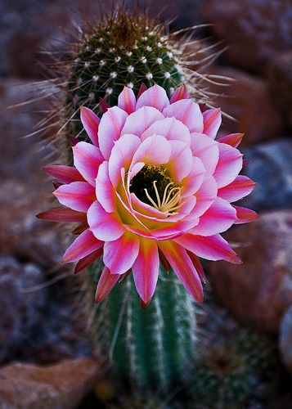

Slide 3
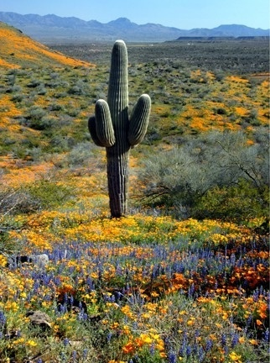

Slide 4
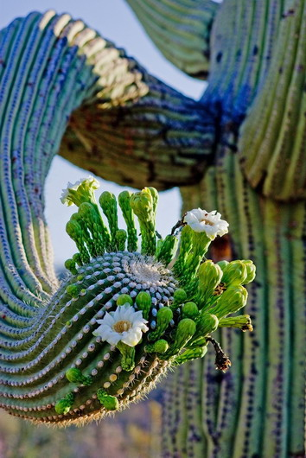

Slide 5
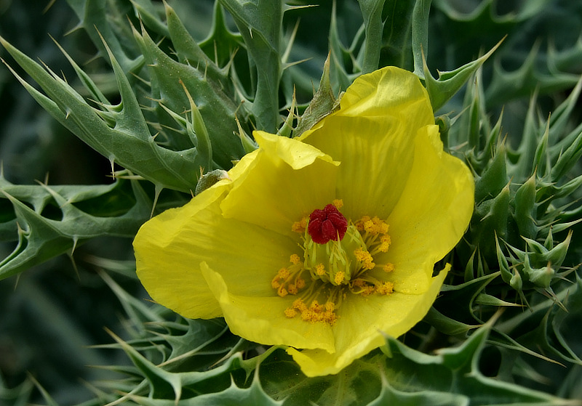

Flores del desierto
Incluso en el desierto seco, sofocante, flores silvestres florecen con asombrosa belleza. Ya que Arizona es el estado americano sólo para contener los cuatro desiertos de América del norte, también contiene un gran número de especies de flores silvestres.

Slide 6
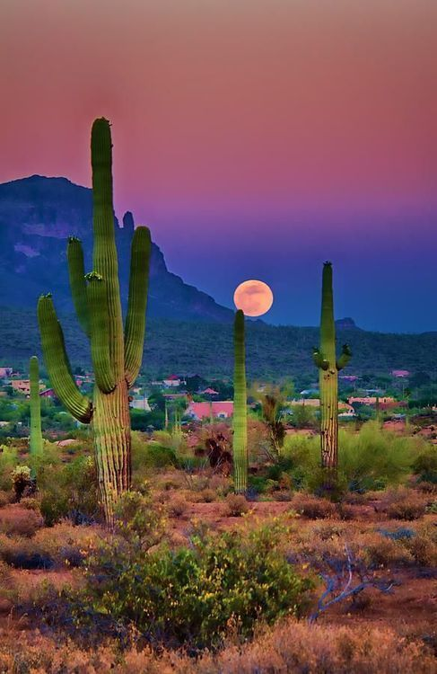

Slide 7
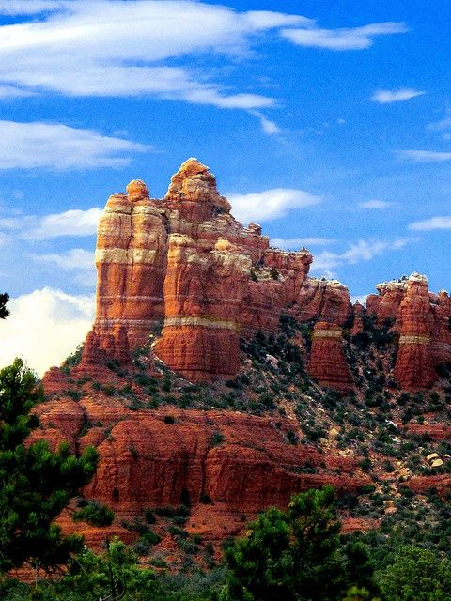

Slide 8
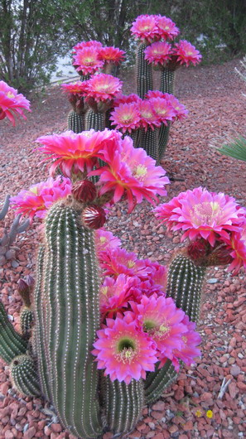

Slide 9
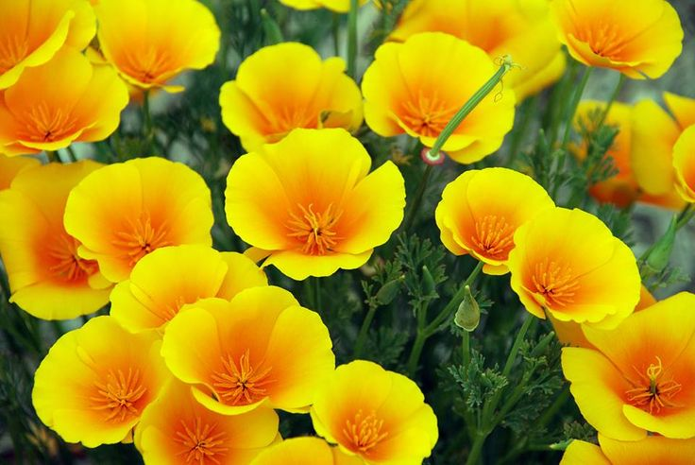
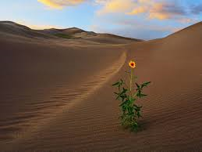
Amapola amarilla
Es una planta herbácea que alcanza un tamaño de hasta 1 m de altura, con tallos azul-blanquecinos, espinosos; cuando se corta, sale un jugo lechoso y amarillo. Las hojas tienen divisiones con dientes y una espina en la punta; sus flores son de color amarillo, crema o blanco, solitarias y grandes, parecen de papel.

Slide 10
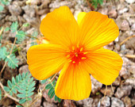

Slide 11
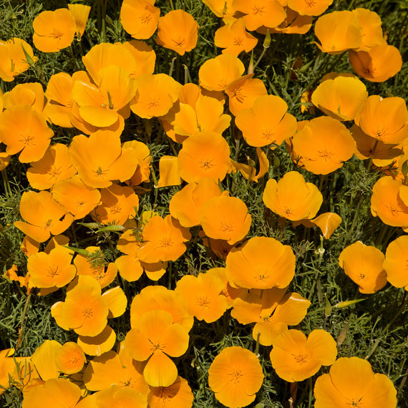

Slide 13
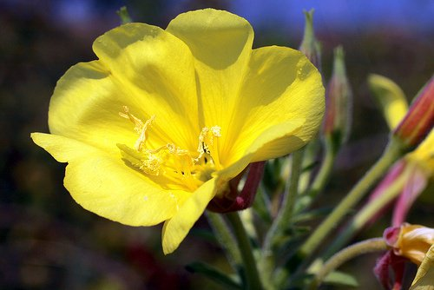
Brown-Eyed Evening Primrose
Ojos de onagra se encuentra en los desiertos de Sonora, Mojave y gran cuenca. Tiene flores blancas con un tallo que crece hasta medio metro o 1,5 pies de altura. Esta flor crece en zonas arenosas menos de 6,500 pies por debajo del nivel del mar.

Slide 14
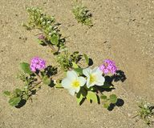

Slide 15
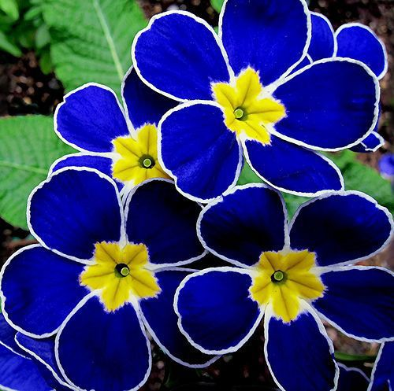

Slide 16
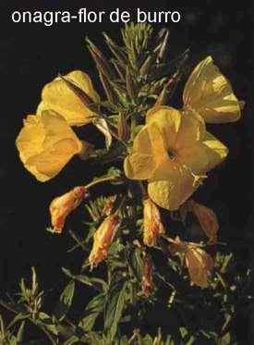

Slide 17
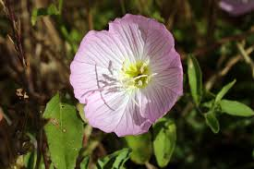

Slide 18
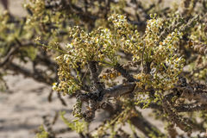
Incienso
Incienso recibe su nombre ya que estas flores crecen en racimos grandes en el Mojave y desiertos de Sonoran. Miembro de la familia del girasol, incienso flores tienen pétalos 8 a 18 cada uno y un tallo que crece hasta 3 pulgadas de largo.

Slide 19
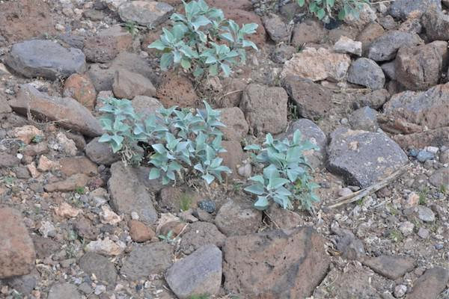

Slide 20
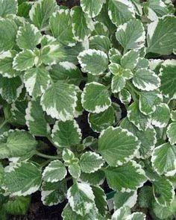

Slide 21
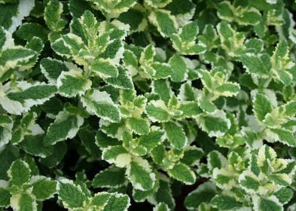

Slide 22
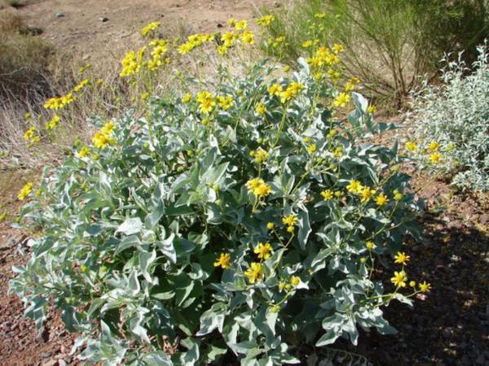

Slide 23
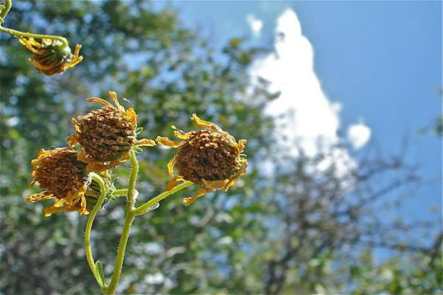

Slide 24
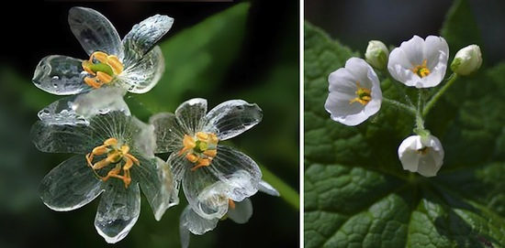
Flor fantasma
La flor de espíritu elegante como una copa, o confertiflora de Mohavea, tiene tres pétalos moteados blancos y un centro de color rosado o púrpura. Reciben su nombre debido a sus pétalos semi transparentes. Crecen 4 a 16 pulgadas de alto, y han verde claro hojas cubiertas de pequeños pelos. Fantasmas flores crecen desde febrero a junio en zonas arenosas o rocosas por debajo de 2.500 pies.

Slide 26
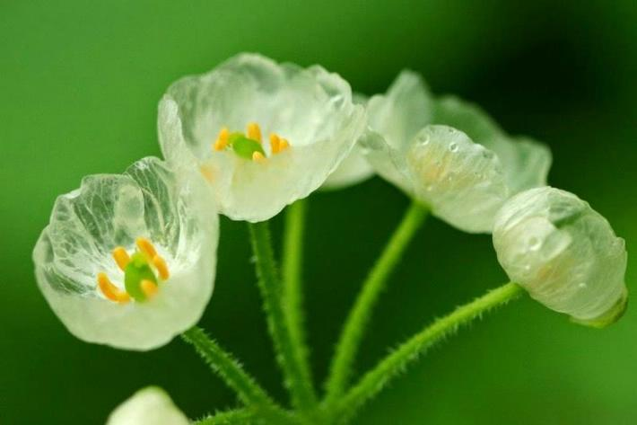

Slide 27
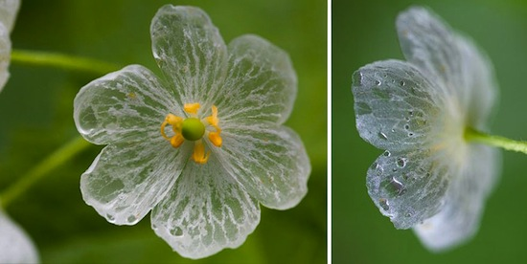

Slide 28
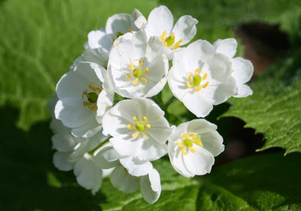

Slide 29
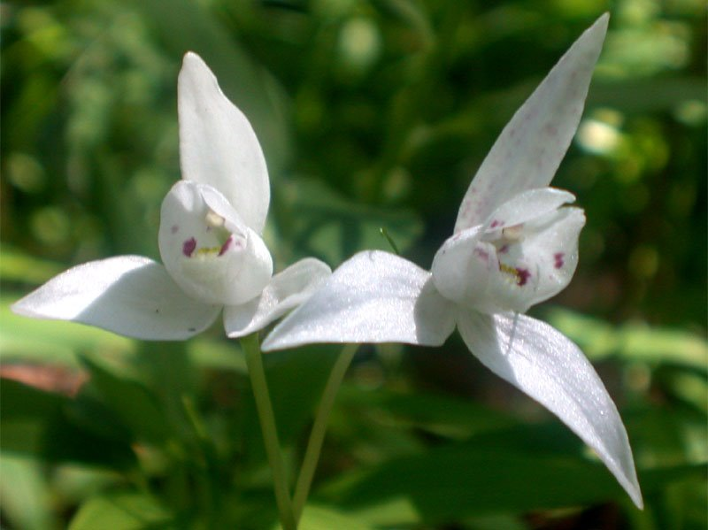
Flor de palomitas
de maíz
Supuesto de sus tallos en espiral y palomitas de maíz-como aspecto, la pequeña flor blanca de las palomitas de maíz tiene muchas especies en todo el sudoeste, cada difícil distinguir uno del otro. Palomitas de maíz las flores tienen cinco pétalos pequeños. Crecer desde febrero a junio y tiene tallos que crecen hasta 20 pulgadas de alto.

Slide 30
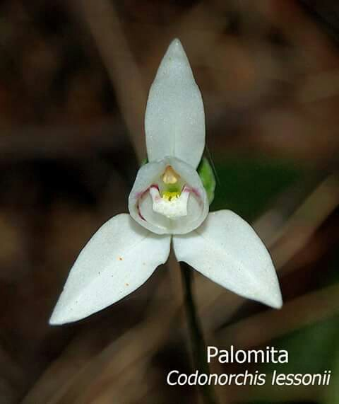

Slide 31
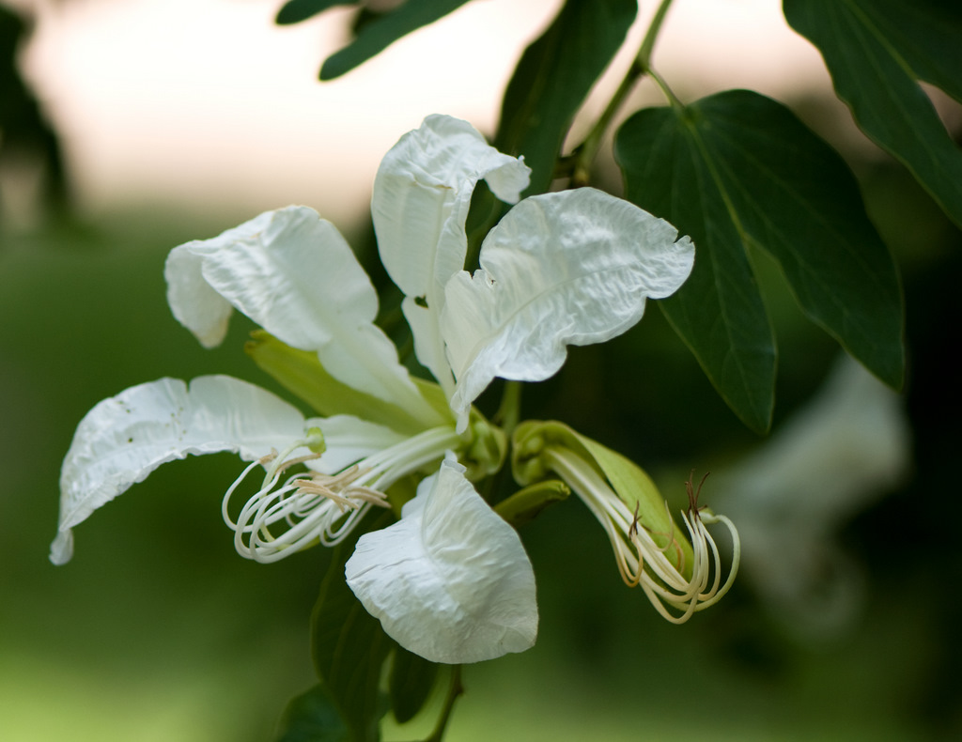

Slide 32
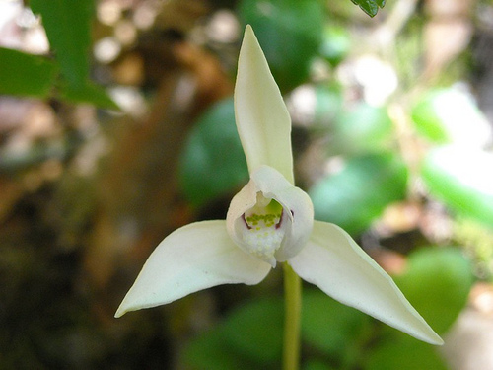

Slide 33
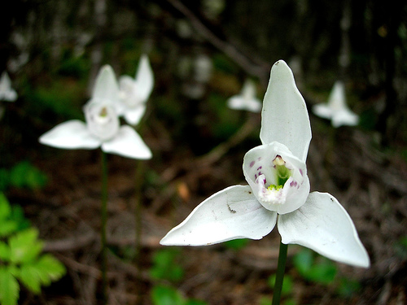

Slide 34
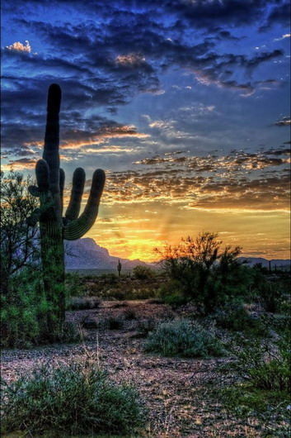
OTRAS ESPECIES

Slide 35
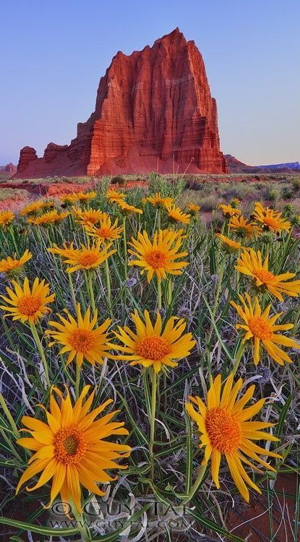

Slide 36


Slide 37
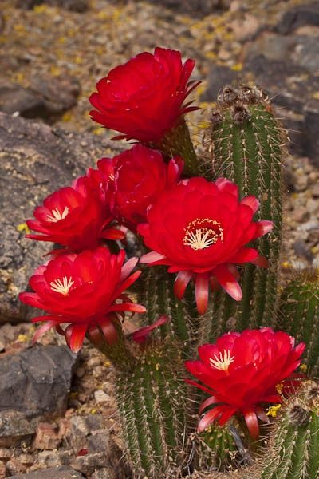

Slide 38
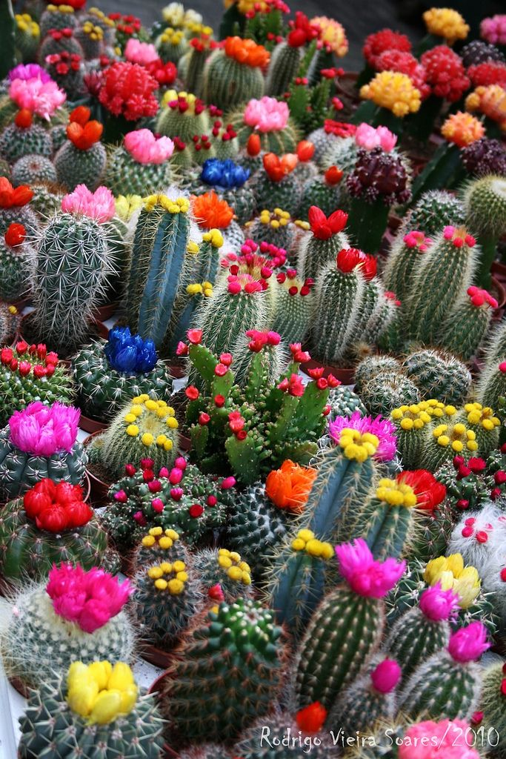

Slide 39
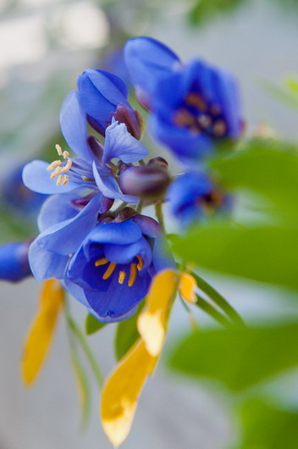

Slide 40
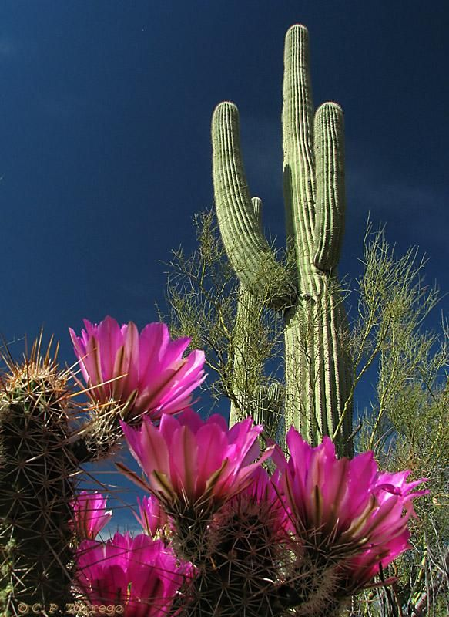

Slide 41
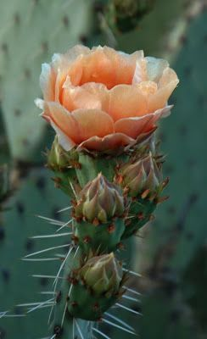

Slide 42
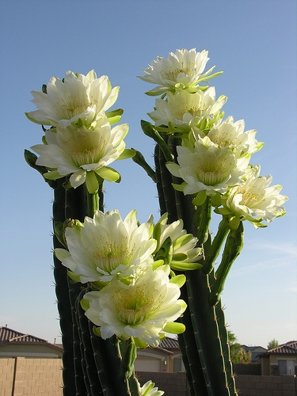

Slide 43
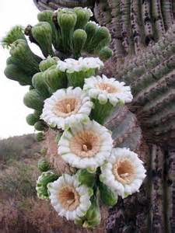

Slide 44
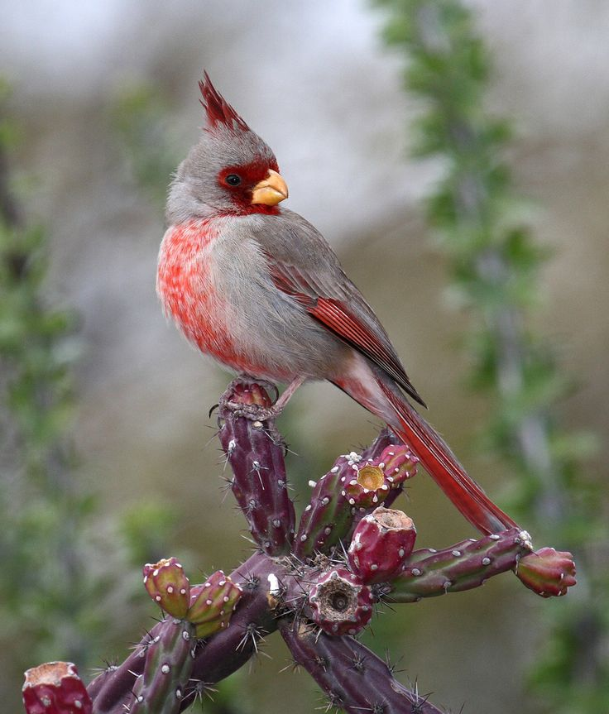

Slide 45
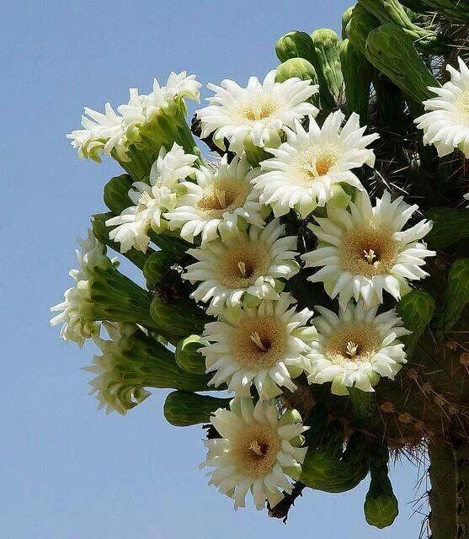

Slide 46
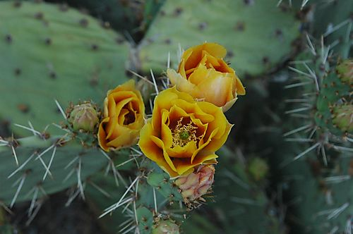

Slide 47
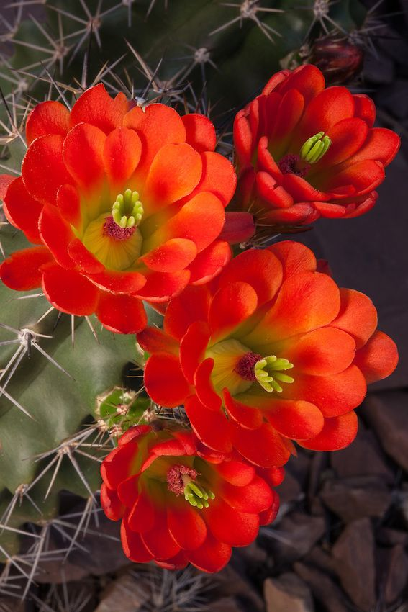

Slide 48
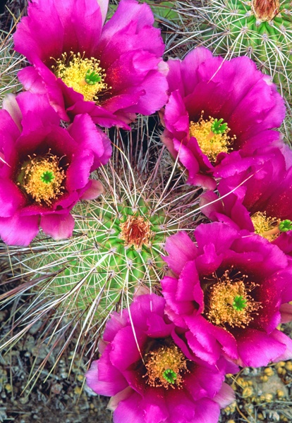

Slide 49
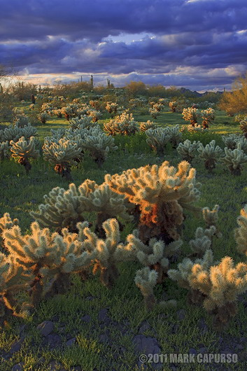

Slide 50
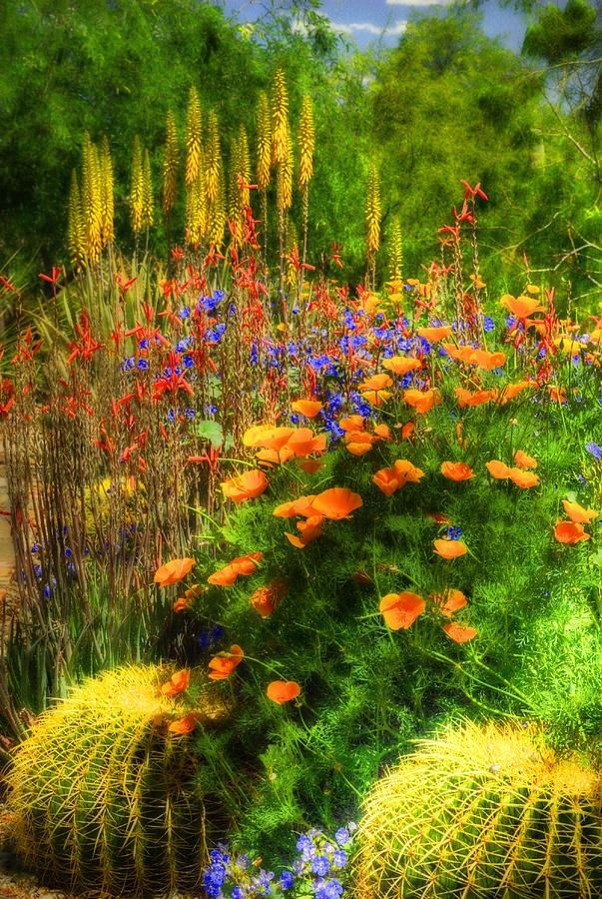

Slide 51
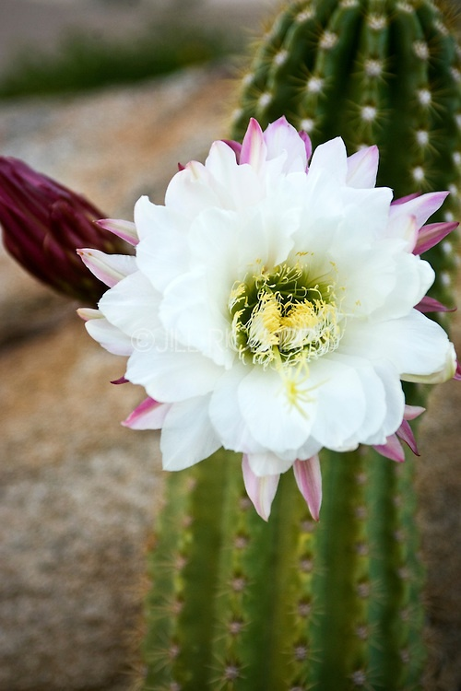

Slide 52
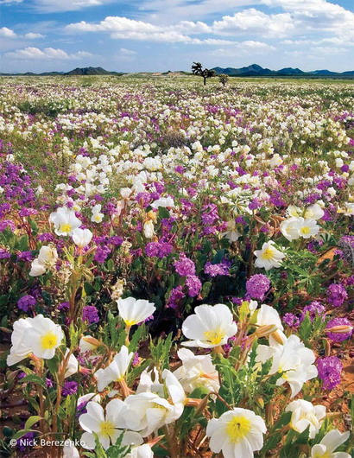

Slide 53


Slide 54


Slide 55


Slide 56


Slide 57


Slide 58


Slide 59


Slide 60


Slide 61


Slide 62


Slide 63


Slide 64


Slide 65


Slide 66


Slide 67

Hoy es domingo, 16 de julio de 2017
Ahora mismo son las 22:40 horas.
UN FUERTE
ABRAZO,
QUE TENGAS
UN BUEN DIA

Slide 68









¿Te ha gustado?
Puedes ver más entrando
Aquí
Además puedes recibir powerpoints en tu correo electrónico suscribiéndote aquí:
Esta presentación powerpoint ha sido creada y compartida única y exclusivamente para mispps.com

